Slide 2
《2021MAXP全球高性能云计算创新大赛》
基于DGL的图机器学习任务

Slide 3
目录
CONTENTS
1.1 团队介绍
1.2 赛题理解
基于DGL的图节点分类
1 赛题介绍
2.1 特征构造
2.2 模型设计
2.3 训练细节
2.4 其他尝试
2 方案设计
3.1 实验结果
3.2 实验总结
3 赛题总结

Slide 4
赛题理解
任务定义
给出图的顶点、顶点特征、连接边，完成未知节点的单类别预测
本质：图节点性质预测，多分单类任务
数据特征描述
节点特征 ：300维向量，来自论文标题和摘要等内容
边信息 ：边代表论文间的引用关系
数据集部分统计信息
nodes numbers (labeled) : node numbers(unlabeled) ≈ 1: 2
train nodes blocks（2层） 采样（labeled）: train nodes blocks 采样(all) ≈ 0.4
val (a榜数据) nodes blocks（2层）采样（labeled）: val nodes blocks 采样(all) ≈ 0.3
实验难点
train node (labeled) 的labels只包含23种标签，验证集（a榜）和 测试集很可能有从未出现过的标签，无法预测
验证集（a榜数据）2阶子图周围有label的比例和训练集不一致，在标签传播中会有巨大影响（线上线下差异较大）

Slide 5
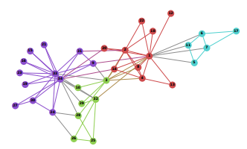
特征构造
出发点
图网络本质是聚合节点邻居的信息及其自身的信息，进行消息传递，以获取到节点的高阶特征，生成节点的表示
图网络难以聚合全部邻居信息，一般通过采样方式近似
采样使得图网络难以完整捕获图的全局信息
使用低维向量表示，使得原网络结构类似的两个点表示成的向量相似
Deep Walk通过截断随机游走，学习出一个网络的社会表示
网络嵌入特征
Deep Walk
Graph Embedding
统计网络图中每个节点的出入度及其一阶二阶邻域信息
出入度数量级相差较大：出入度取对数后归一化到[0, 1]
统计学特征
统计信息
Statistical Feature

Slide 6
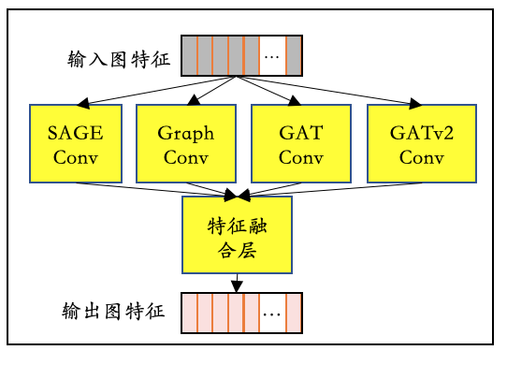
模型设计
DGL图网络基础结构
GraphConv：基础的GCN网络
SAGEConv：lstm方式聚合特征效果较好
GATConv：attention机制适合聚合标签特征
GATv2Conv：调整GAT内部操作顺序，具有更严格的表达注意力机制
逐层融合不同基础图网络的特征，获取更好的表示

Slide 7
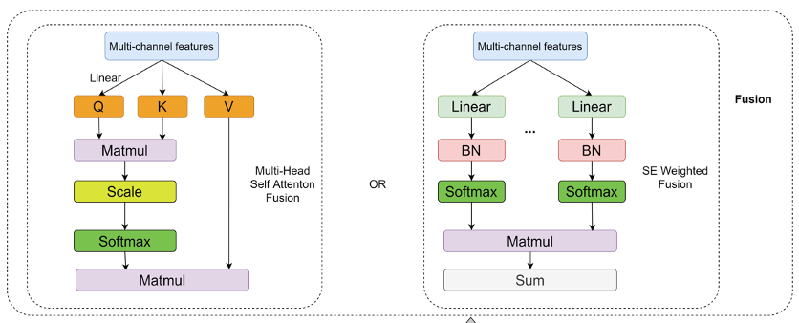
模型设计
特征融合层设计
基于多头注意力机制融合：自注意力机制
基于SENet融合：软注意力机制

Slide 8
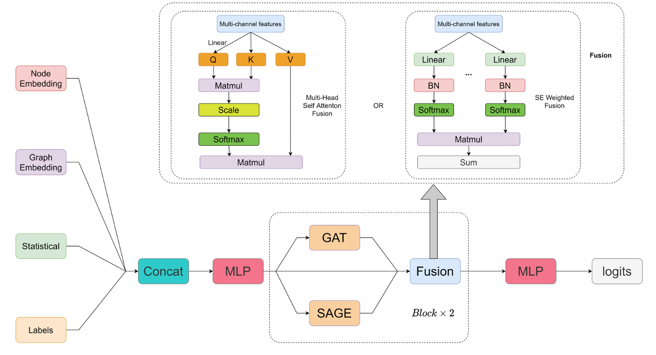
模型设计
总体架构
Labels通过标签嵌入与其他特征通过MLP层融合在一起，在图上进行传播
Blocks每层之间通过desnet结构连接
考虑到性能，选用基础图网络结构有SAGE和GAT（包含GATv2）

Slide 9
训练细节
Drop Edge
在每步训练时，随机删除掉原始图中固定比例的边
降低过平滑的收敛速度，减少由过平滑引起的信息损失
Masked Label Prediction
在label propagation过程中，以一定概率替换或者掩码标签
在同一个batch中，掩码输入节点标签，防止标签泄漏
K折交叉验证
将样本集分割成K份，一份被保留作为验证模型的数据，其他K-1份用来训练
划分数据集时，采用分层抽样的方法

Slide 10
其他尝试
ACM/ACMII
考虑改善类与类连接处边缘节点的预测准确率，引入高通/低通/I三个通道并融合
模型无明显性能提升
LAGNN
使用CVAE模型，利用一阶邻居学习节点特征的分布
模型效果下降
损失函数改进
尝试多分类问题中的Label Smoothing、Asymmetric Loss
单分类问题不适用，模型无明显性能提升
异构图
构建包含“引用”、“被引用”、“引用或被引用”这三种关系的异构图
异构图聚合特征时过拟合严重，验证集ACC上升，测试集ACC提升不明显，收益较低

Slide 11
其他尝试
模型自蒸馏
将预训练好的教师模型的知识通过蒸馏的方式迁移到学生模型
模型无明显性能提升
伪标签增强
选择验证集预测精确率较高类别，在此类别基础上选择测试集上预测置信度较高的节点，作为伪标签
模型预测准确率较低，伪标签效果不佳
对比学习
基于simCLR用图数据增强的形式产生双塔模型来对比学习（没效果）
基于图邻居对比学习的形式构造正负样本比来对比学习（训练集很快过拟合）

Slide 12
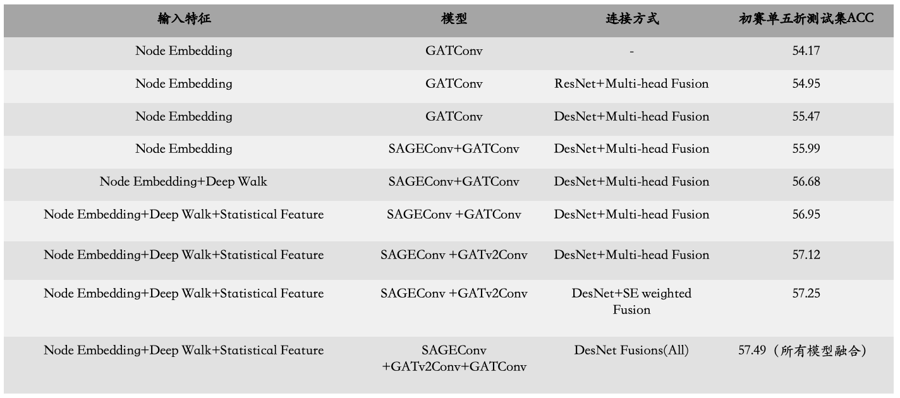
实验结果
单模单折的最好结果为：56.447（初赛）

Slide 13
实验总结
数据处理
提取deep walk特征以及统计学特征，完善特征信息
标签特征嵌入到图特征中一起进行信息传播
异构图：引入3种异质边
数据增强
Drop Edge增强每步训练时的鲁棒性
Masked Label Prediction掩码标签
网络结构
多种基础图网络结构融合
desnet结构防止过平滑
训练策略
5折训练有效使用数据

